Slide 1

Comment fonctionne OpenChain ISO 5230
Notes:
Le projet OpenChain est ici pour contribuer à l'amélioration des processus de conformité et pour instaurer la confiance dans la chaîne d'approvisionnement.

Slide 2
La norme OpenChain ISO 5230 définit les exigences fondamentales d’un programme de conformité de qualité aux licences open source. Le projet OpenChain développe cette norme. Notre vision est une chaîne d'approvisionnement où l'open source est livré avec des informations de conformité fiables et cohérentes. Notre mission est d'établir des exigences pour que les participants à la chaîne d'approvisionnement logicielle parviennent à une gestion efficace de l'open source
Notes:
Le plus important à savoir sur la façon dont OpenChain est géré est lié à qui le dirige. Le projet est géré par des entreprises utilisatrices pour des entreprises utilisatrices. Tout ce que nous faisons ici est au service de cela et du besoin partagé de solutions pratiques et réelles pour aborder la gestion du code open source.

Slide 3
OpenChain permet d'obtenir des informations de conformité fiables et cohérentes dans la chaîne d'approvisionnement.
amont
aval
intrant
Conformité open source...
Programme établi
Tâches définies
Processus d'analyse et d'approbation
Livrables de conformité collectés
Politique d'engagement de la communauté
extrant
Notes:
Ceci définit une vue d'ensemble du projet, en montrant les points d'inflexion où une entreprise devrait avoir des processus, des politiques ou des formations.

Slide 4
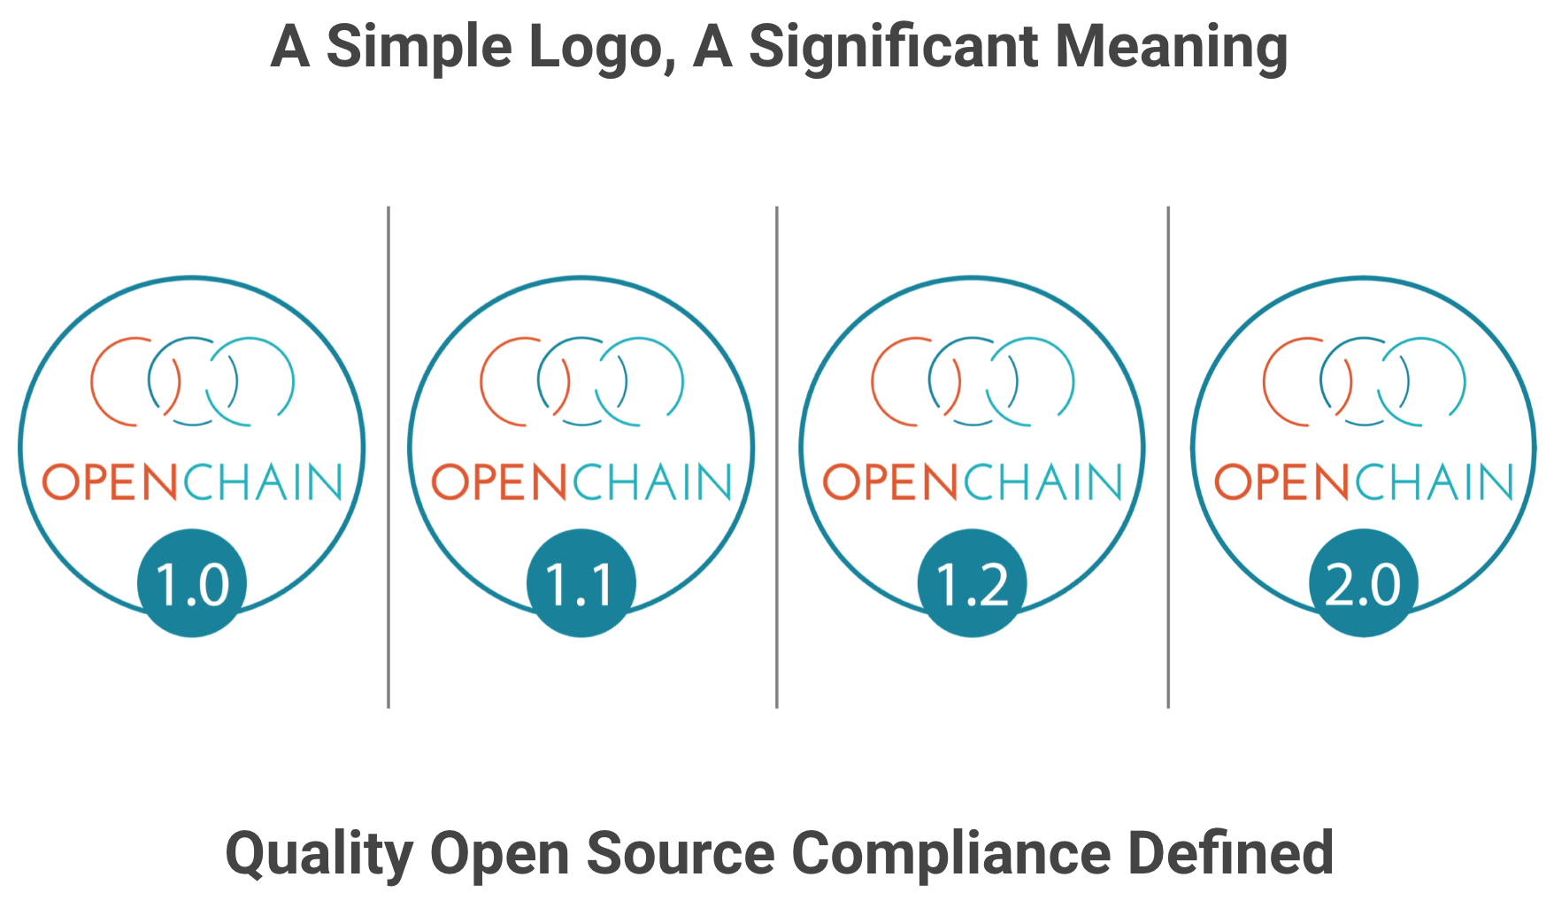
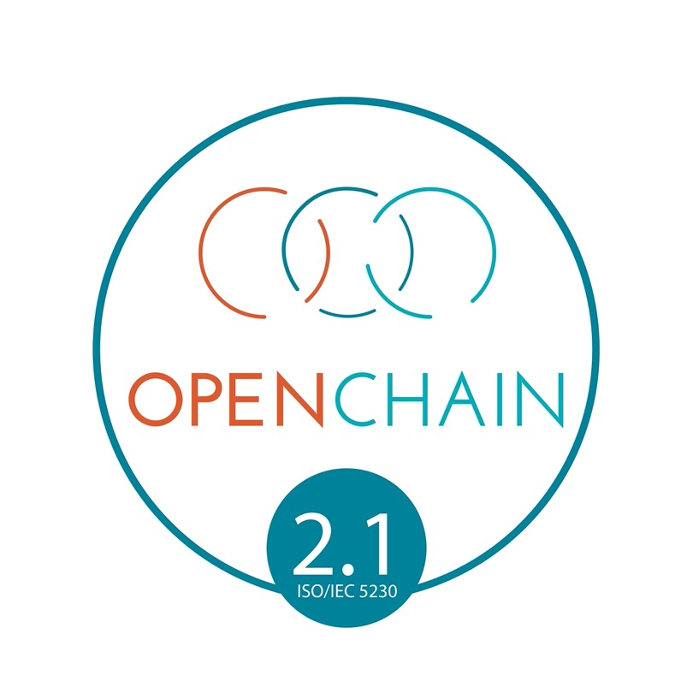
Un logo simple, une signification forte
Notes:
Les entreprises qui répondent aux exigences de la norme OpenChain peuvent utiliser un badge pour identifier leur programme de conformité OpenChain ainsi que les produits qui sont passés par ce programme.

Slide 5

Un travail rendu possible par nos membres Platine
Notes:
Voici les entreprises qui sont actuellement membres Platine du projet OpenChain.

Slide 6
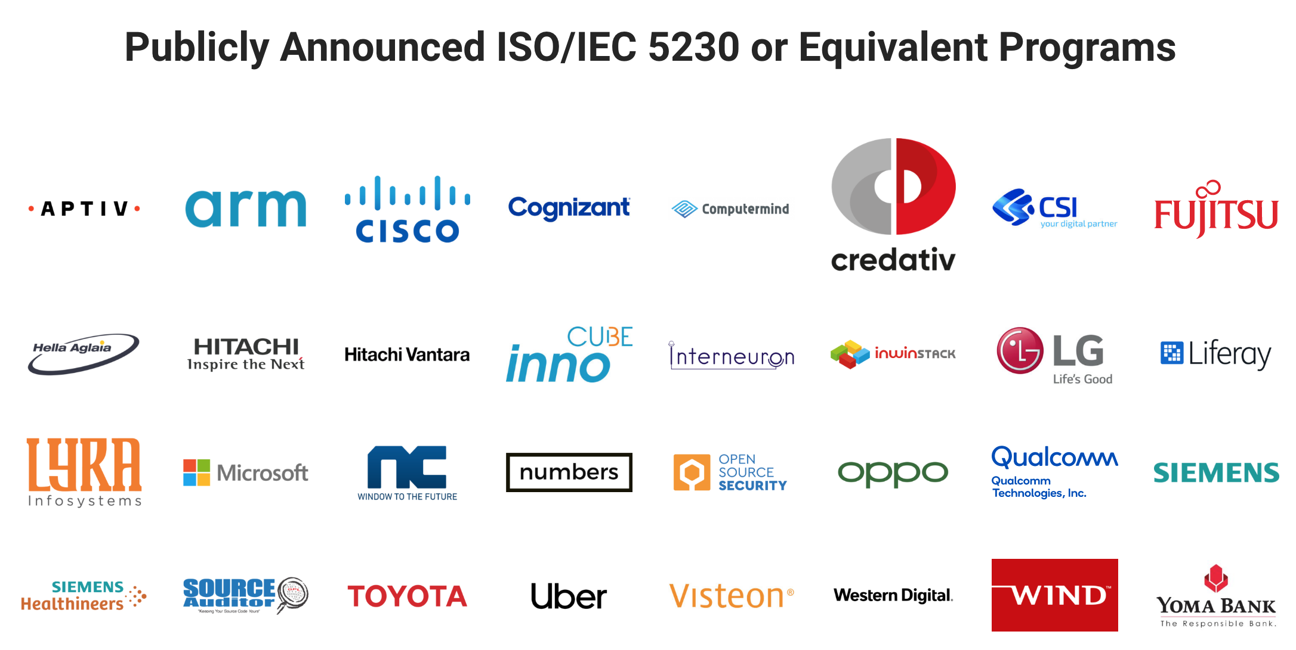
Programmes ISO/IEC 5230 ou équivalent annoncés publiquement
Notes:
Un certain nombre d'entreprises ont un programme de conformité OpenChain annoncé publiquement qui adhère aux exigences de la norme ISO 5230. Ces entreprises sont issues d'un large éventail d'industries et représentent un large éventail de tailles. Il en existe bien sûr beaucoup d'autres en cours de validation de conformité OpenChain ou bien sans programme annoncé publiquement.

Slide 7
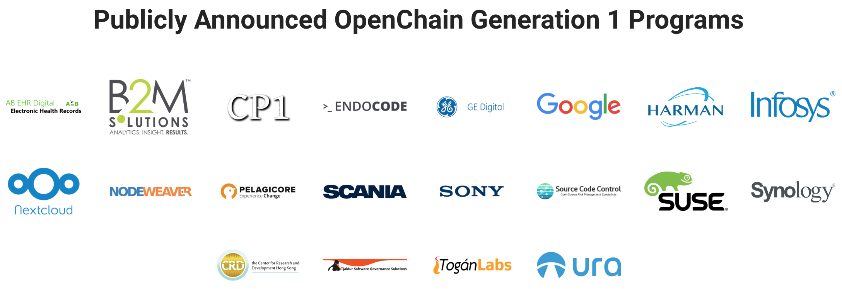
Programmes OpenChain Generation 1 annoncés publiquement
Notes:
Il existe aussi un certain nombre d'entreprises avec un programme annoncé publiquement de conformité OpenChain de première génération. Bien que n'adhérant pas aux termes spécifiques de la norme ISO 5230, elles sont en excellente position en ce qui concerne son adoption.

Slide 8
Communautés globales et locales
Liste de diffusion mondiale
GitHub, global
Automobile, global
Formation, global
Outillage de référence, global
Groupe de travail Chine
Groupe de travail Allemagne
Groupe de travail Inde
Groupe de travail Japon
Groupe de travail Corée
Groupe de travail Taïwan
Groupe de travail Royaume-Uni
Groupe de travail USA
Notes:
OpenChain a des groupes de travail locaux et mondiaux variés qui soutiennent activement l'adoption à l'aide de matériel de référence et autres activités communautaires.

Slide 9
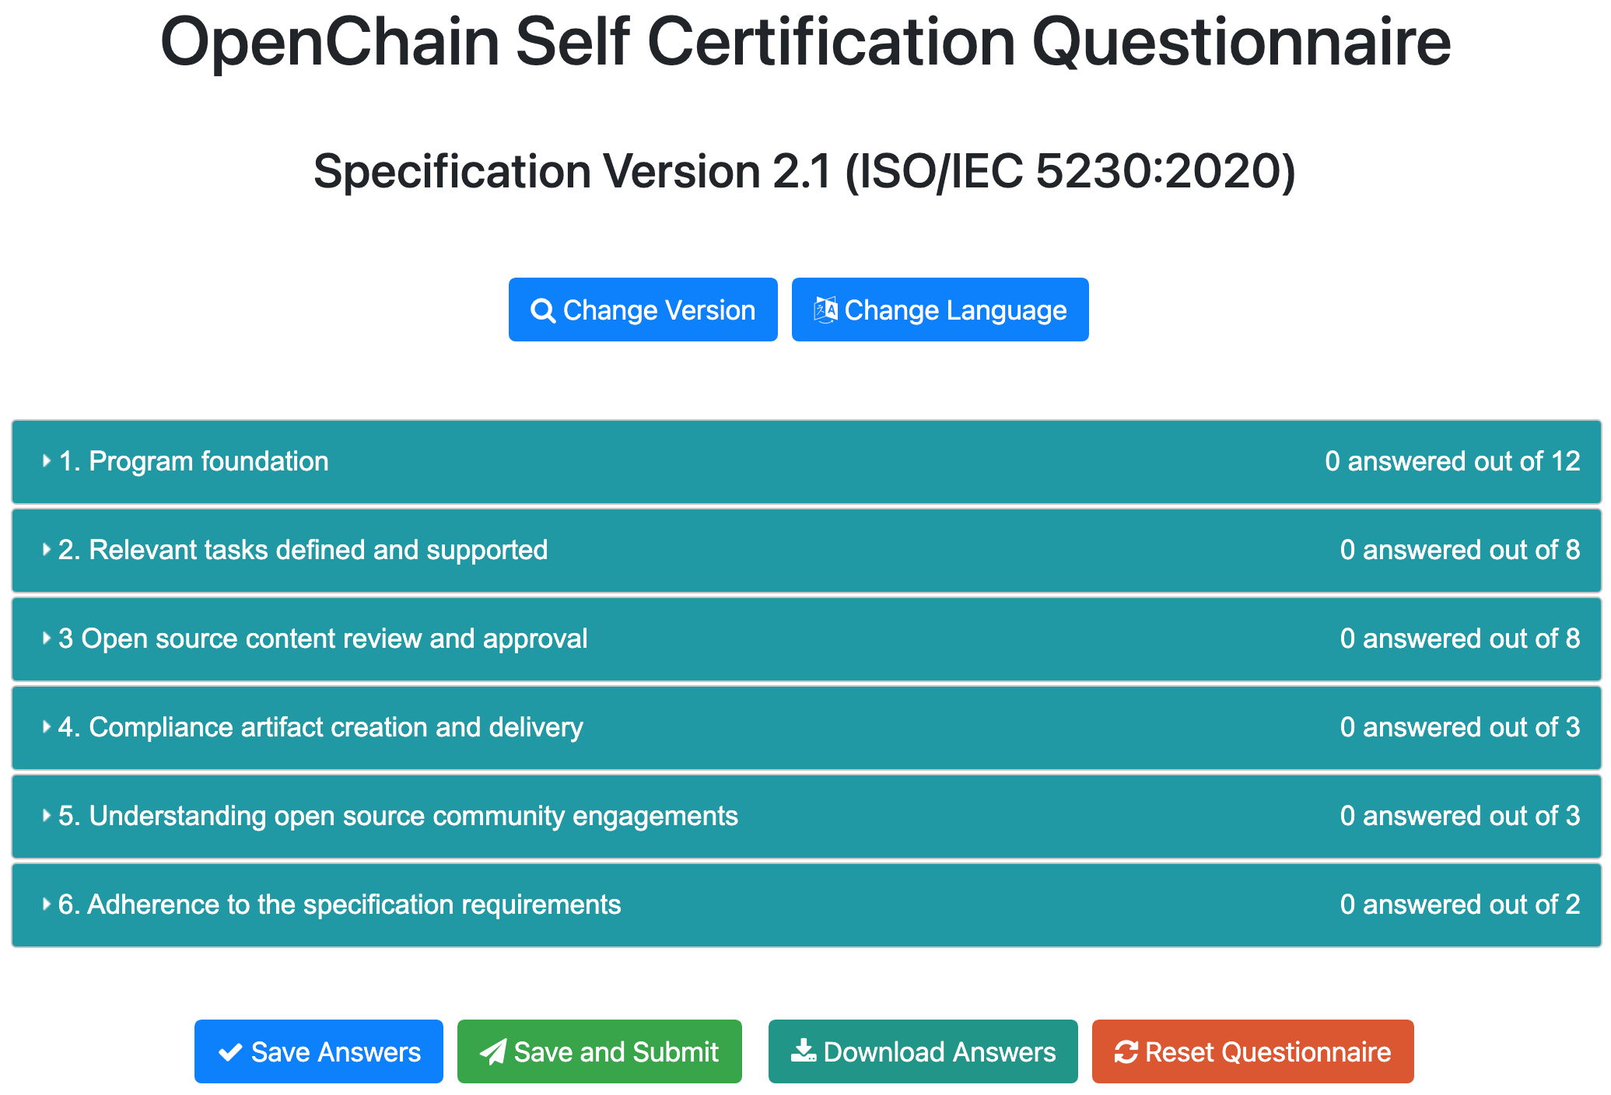
Questionnaire d'auto-certification OpenChain
Notes:
Nous avons une application web gratuite d'auto-certification avec une interface réactive pour ordinateurs, tablettes et téléphones mobiles. Elle est conçue pour permettre à toute entreprise sur n'importe quel marché de réaliser en privé rapidement et facilement un « bilan de santé du programme de conformité » ou d'enregistrer sa conformité à la norme OpenChain.

Slide 10
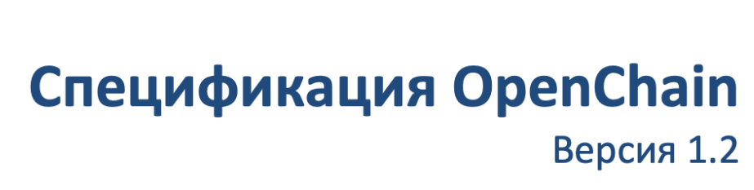
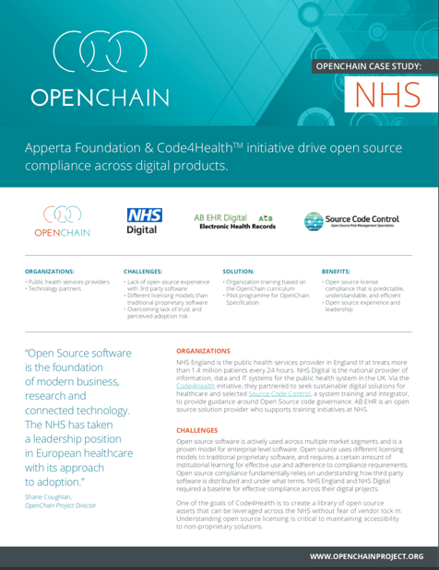
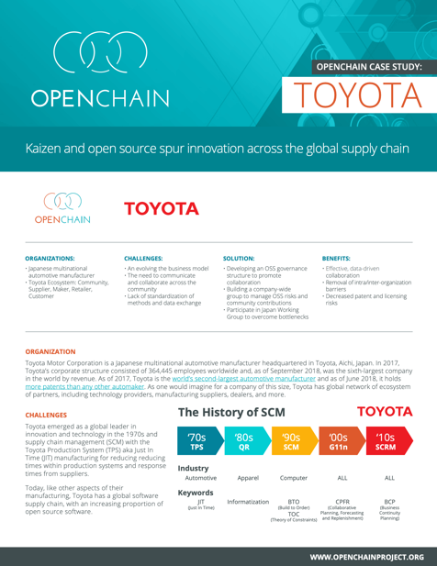



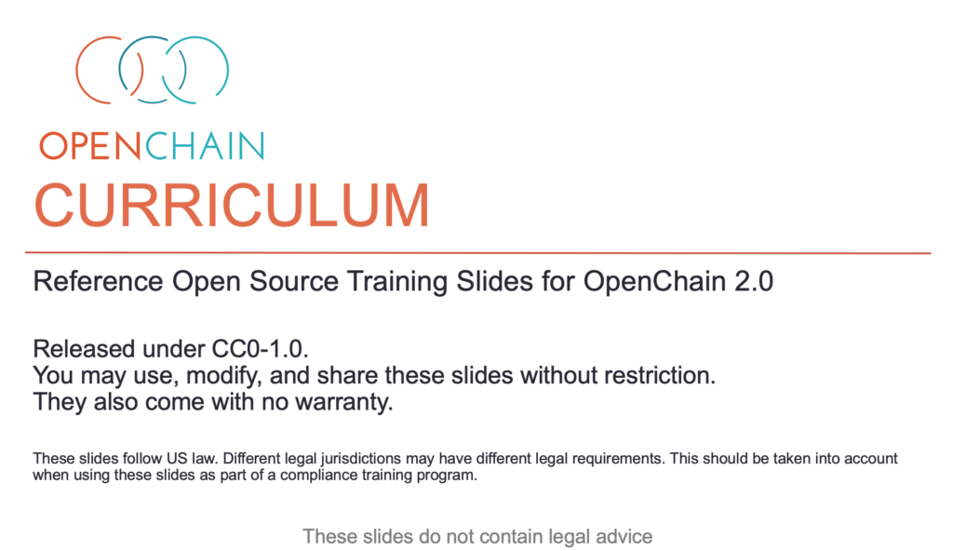
Matériel de référence complet
Notes:
Nous offrons une large gamme de matériaux de référence et de traductions pour guider vers la conformité.

Slide 11
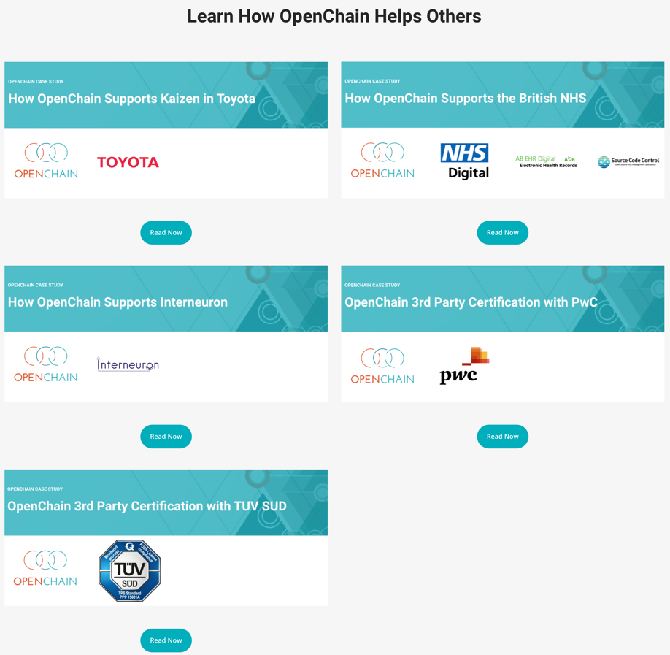
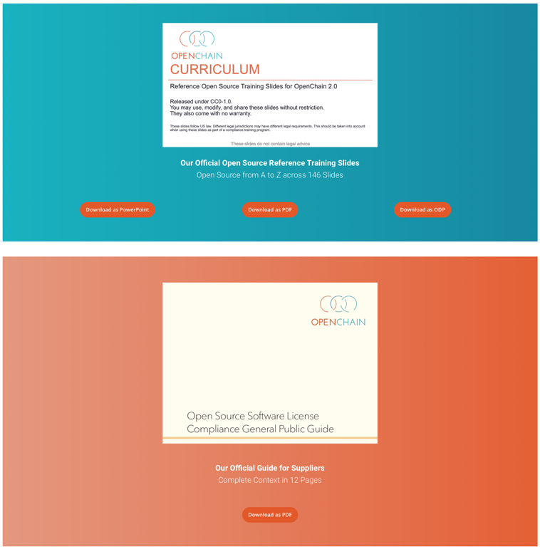
Notes:
Les éléments de référence clés sont offerts directement sur notre site web.

Slide 12
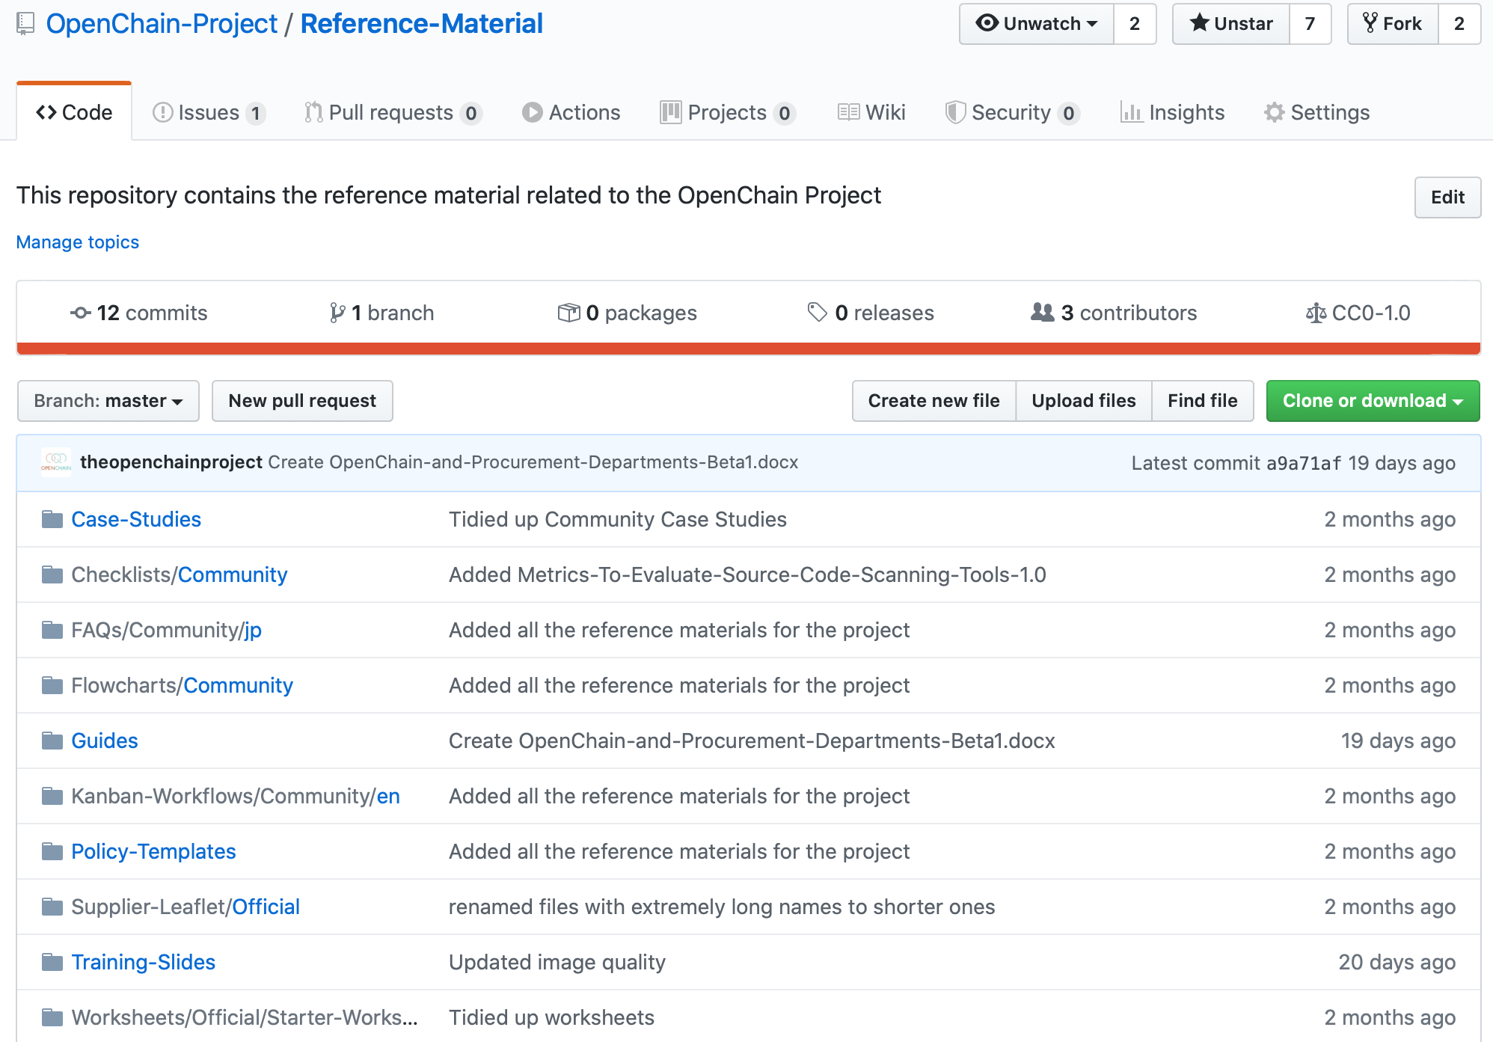
Notes:
Un grand nombre d'autres informations peuvent être trouvées sur nos dépôts GitHub.

Slide 13
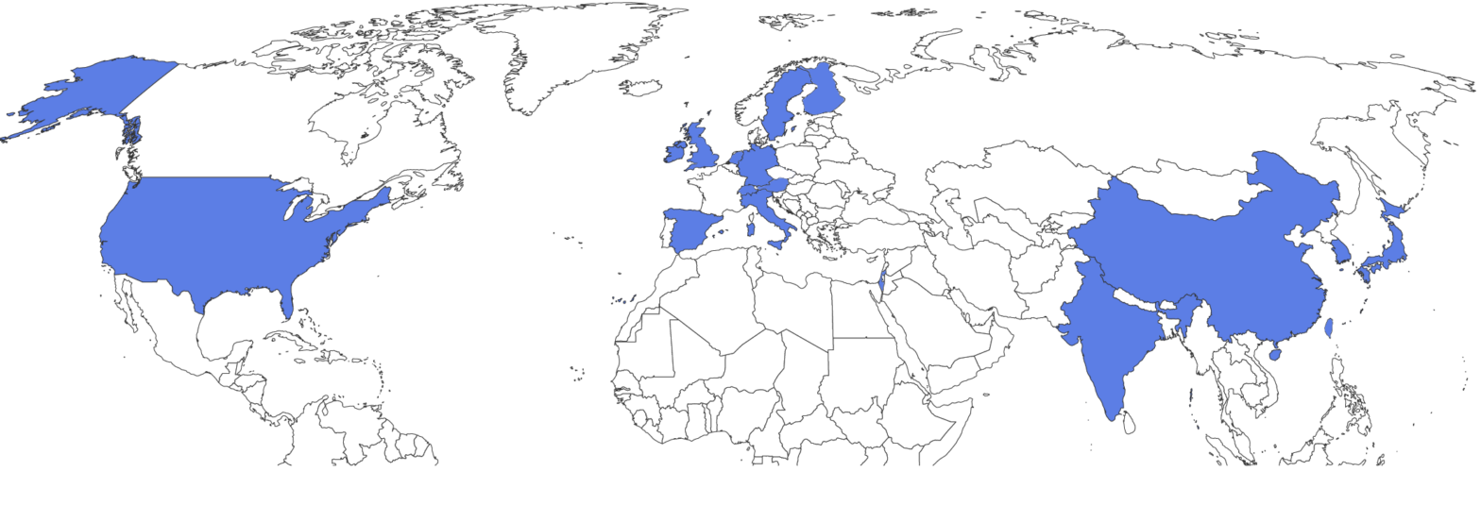
Programme de partenariat - Sites physiques mondiaux
Notes:
Nous avons une couverture géographique substantielle et croissante pour le programme de partenariat. Elle couvre désormais un nombre important de sites géographiques stratégiques, notamment les États-Unis, la Chine, la Corée du Sud, l'Inde, le Japon, le Royaume-Uni, l'Allemagne, l'Italie, l'Espagne, la Suède et l'Irlande.

Slide 14

Cabinets juridiques
Notes:
Nous avons une couverture géographique substantielle et croissante pour le programme de partenariat. Elle couvre désormais un nombre important de sites géographiques stratégiques, notamment les États-Unis, la Chine, la Corée du Sud, l'Inde, le Japon, le Royaume-Uni, l'Allemagne, l'Italie, l'Espagne, la Suède et l'Irlande.

Slide 15
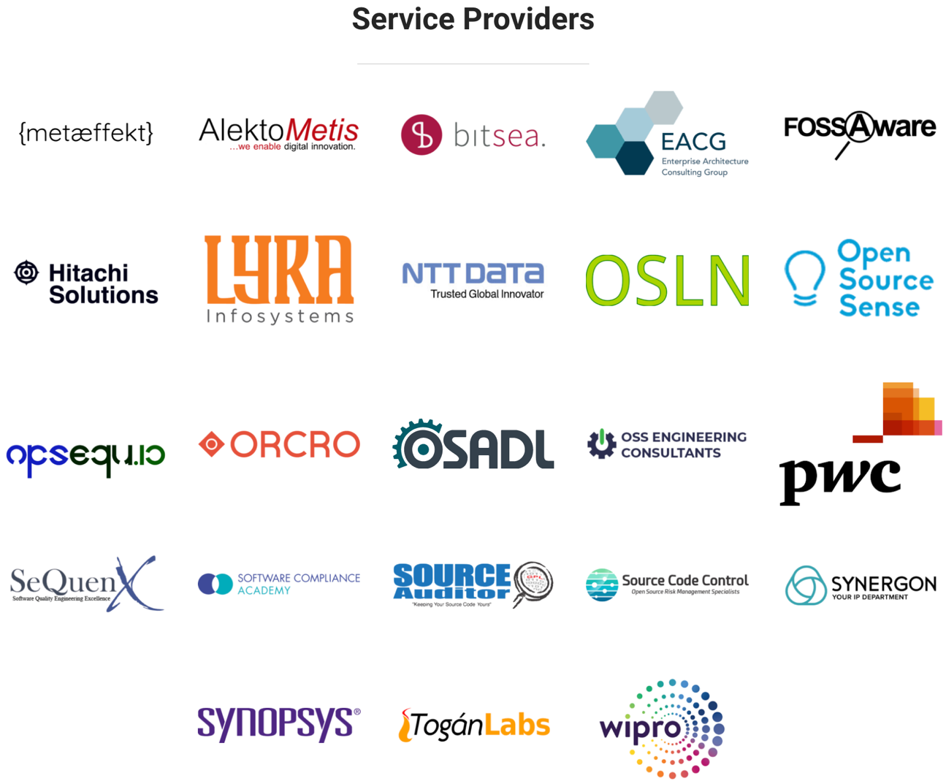
Prestataires de service
Notes:
Nous avons une couverture géographique substantielle et croissante pour le programme de partenariat. Elle couvre désormais un nombre important de sites géographiques stratégiques, notamment les États-Unis, la Chine, la Corée du Sud, l'Inde, le Japon, le Royaume-Uni, l'Allemagne, l'Italie, l'Espagne, la Suède et l'Irlande.

Slide 16

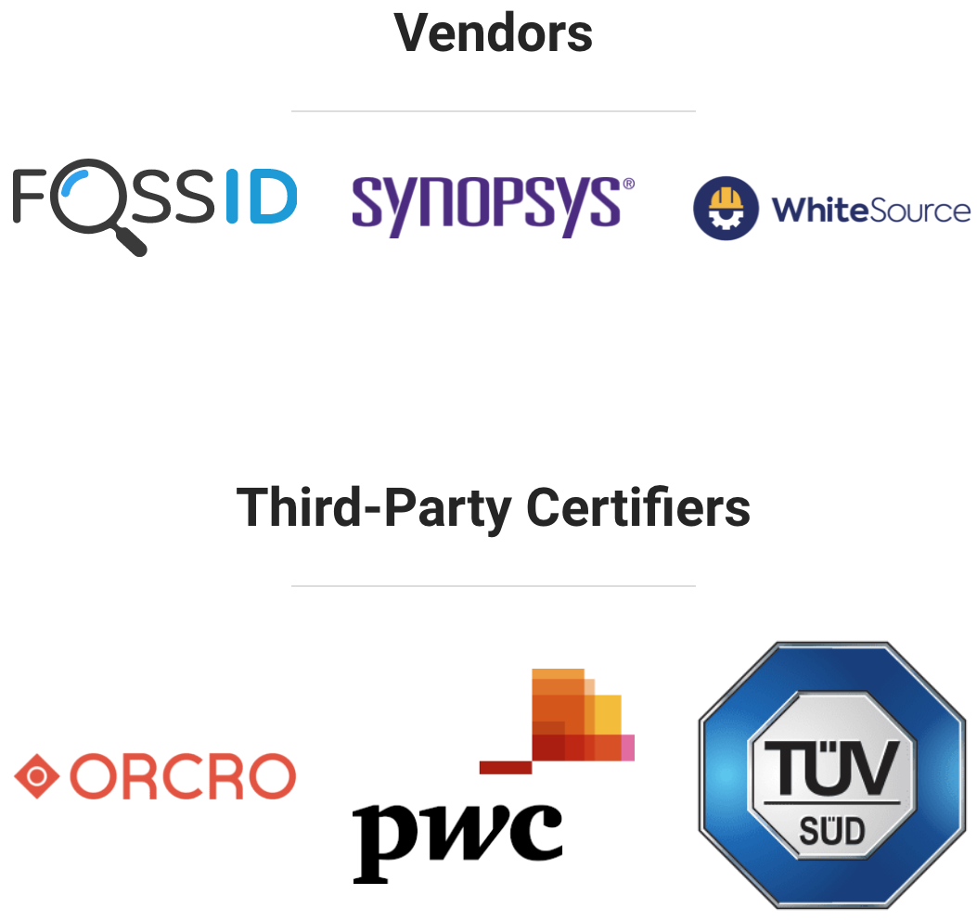
Fournisseurs
Notes:
Nous avons une couverture géographique substantielle et croissante pour le programme de partenariat. Elle couvre désormais un nombre important de sites géographiques stratégiques, notamment les États-Unis, la Chine, la Corée du Sud, l'Inde, le Japon, le Royaume-Uni, l'Allemagne, l'Italie, l'Espagne, la Suède et l'Irlande.

Slide 17

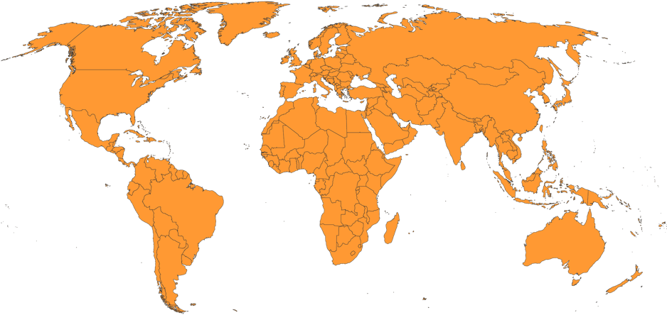
Certificateurs tiers
Notes:
TUV Sud et PwC proposent tous deux une certification par tierce partie au niveau mondial.

Slide 18
auto-certification évaluation indépendante de la conformité et certification par tierce partie
Liberté de choix pour les clients et les fournisseurs
Notes:
Lorsqu'il s'agit de répondre aux exigences de la norme industrielle OpenChain en matière de conformité open source, nous favorisons une série d'options pour nos diverses parties prenantes, de l'auto-certification aux évaluations indépendantes de conformité, en passant par la certification par tierce partie.

Slide 19


OpenChain encadre une conformité de qualité
Exemples de choix de mise en œuvre
Programme de conformité open source...
Liste des composants logiciels
Programme établi
Tâches définies
Processus d'analyse et d'approbation
Livrables de conformité collectés
Politique d'engagement de la communauté
Automatisation pour identifier les logiciels open source en amont, en développement interne et en aval
Les projets et outils cités le sont à titre de référence uniquement. OpenChain ISO 5230:2020 n'est pas normative quant aux choix de mise en œuvre des processus.
Notes:
La conformité est au cœur d'un engagement stratégique efficace avec les technologies open source. Il est très important que nous puissions contextualiser ceci avec efficacité pour nos chaînes d'approvisionnement. Il existe diverses normes industrielles préexistantes pour aider à contextualiser les solutions dans cet espace (OpenChain et SPDX) et il existe également de nombreux outils pour soutenir l'automatisation.

Slide 20
L'auto-certification est au cœur de la norme industrielle OpenChain. Les entreprises peuvent accéder à une série de questions en oui/non pour déterminer si elles ont mis en œuvre les exigences clés d'un programme de conformité open source de qualité. Ces questions peuvent être trouvées ici : https://certification.openchainproject.org
Auto-certification
Notes:
L'auto-certification est au cœur de la norme industrielle OpenChain. Les entreprises peuvent accéder à une série de questions en oui/non pour déterminer si elles ont mis en œuvre les exigences clés d'un programme de conformité open source de qualité. Ces questions peuvent être trouvées ici : https://certification.openchainproject.org

Slide 21
On parle d'évaluation indépendante de la conformité lorsqu'une partie indépendante, telle qu'un cabinet juridique, un cabinet de consultants ou de comptables, examine le résultat d'une auto-évaluation OpenChain et indique si elle considère ce résultat comme complet.
Évaluation indépendante de la conformité
Notes:
Une évaluation indépendante de la conformité fonctionne de la même manière que les évaluations de sécurité indépendantes de la norme ISO 26262. Une partie indépendante, telle qu'un cabinet juridique, un cabinet de consultants ou de comptables, examine le résultat d'une auto-évaluation OpenChain et indique si elle considère ce résultat comme complet.

Slide 22
Une certification par tierce partie est un processus par lequel un organisme de certification guide une entreprise à travers un processus de conformité à la norme OpenChain ISO 5230. L'organisme de certification délivre ensuite un certificat officiel de conformité. Cette activité correspond précisément aux formes de certification par tierce partie observées dans les domaines de l'automobile, des infrastructures, autres domaines similaires et normes ISO.
Certification par tierce partie
Notes:
Une certification par tierce partie est un processus par lequel un organisme de certification guide une entreprise à travers un processus de conformité à la norme OpenChain. L'autorité de certification délivre ensuite un certificat officiel de conformité. Cette activité correspond précisément aux formes de certification par tierce partie observées dans les domaines de l'automobile, des infrastructures et autres domaines similaires.

Slide 23
Pour commencer
Explorez notre communauté : https://www.openchainproject.org/get-started
Auto-certification ou bilan de santé d'une organisation : https://certification.openchainproject.org
Notes:
N'hésitez pas à nous contacter si vous avez des commentaires, questions ou idées de participation et d'amélioration.

